Slide 1
Trh práce v Portugalsku a zamestnanosť mladých ľudí

Slide 2
Obsah
Teoretické východiská
Prehľad o trhu práce v Portugalsku
Miera zamestnanosti – 2. kvartál 2023
Zamestnanosť mladých ľudí v Portugalsku
Demografická pyramída
Miera nezamestnanosti mladých so základným, stredoškolským a vysokoškolským vzdelaním – 2. kvartál 2023
Snahy o zlepšenie situácie
Záver

Slide 3
Teoretické východiská
Trh práce predstavuje na jednej strane ponuku pracovných miest a na druhej strane ponuku pracovných síl. Ideálny stav na trhu práce je taký, keď dopyt po pracovných miestach sa rovná ponuke pracovných síl.
Miera nezamestnanosti – percentuálny podiel nezamestnaných na celkovom počte ekonomicky aktívnych obyvateľov
Miera zamestnanosti mladých ľudí: Miera zamestnanosti je základným ukazovateľom monitorovania situácie na trhu práce. Vo vekovej skupine od 15 do 29 rokov sa vypočítava ako podiel ľudí vo veku od 15 do 29 rokov, ktorí sú zamestnaní, na celkovej populácii v tejto skupine.
Miera nezamestnanosti mladých ľudí je percento nezamestnaných vo vekovej skupine od 15 do 24 rokov v porovnaní s celkovou pracovnou silou (zamestnanými aj nezamestnanými) v tejto vekovej skupine.

Slide 4
Prehľad o trhu práce v Portugalsku
Portugalský trh práce bol v minulých rokoch poznačený vysokou nezamestnanosťou, ktorá však postupne klesala. V roku 2021 sa nezamestnanosť pohybovala na úrovni okolo 7 %, čo bolo výrazné zlepšenie oproti predchádzajúcim rokom.
Zlepšenie bolo čiastočne ovplyvnené podporou zo strany vlády a investíciami do rôznych odvetví

Slide 5
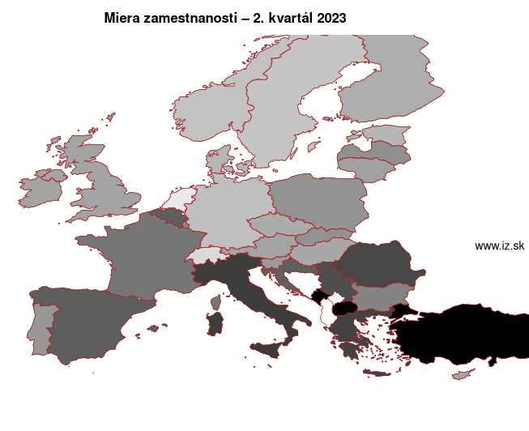
Miera zamestnanosti – 2. kvartál 2023
Poradie | Kód | Región | Hodnota | Poznámka
1. | ME | Čierna Hora | 46,2 | za 2020q4
15. | SK | Slovensko | 72
17. | PT | Portugalsko | 72,6
35. | IS | Island | 85,2
Údaje za 2. kvartál 2023. Zdrojom dát je Eurostat, tabuľka

Slide 6
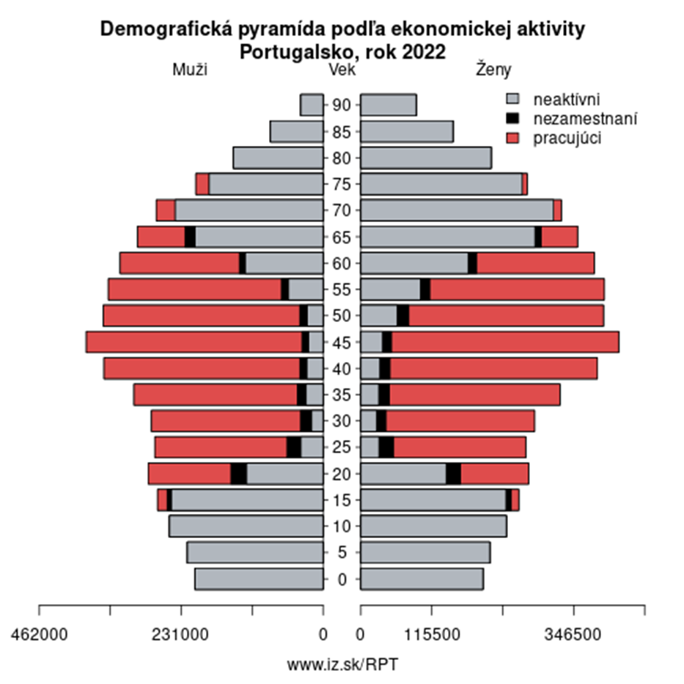

Slide 7
Zamestnanosť mladých ľudí v Portugalsku
Mladí jednotlivci v krajine čelia vyššiemu riziku nezamestnanosti. V roku 2021 bol podiel nezamestnaných mladých ľudí vo veku 15-24 rokov na úrovni 17,4 %. Táto hodnota je síce nižšia oproti predchádzajúcim rokom, ale stále ide o problém, ktorý vyžaduje pozornosť.
Pre mladých ľudí môže byť náročné nájsť stabilné zamestnanie a nadobudnúť pracovné skúsenosti. Rôzne faktory, vrátane nízkej miery vzdelania a nedostatočného odborného vzdelávania, môžu ovplyvňovať ich šance na zamestnanosť. Mladí ľudia môžu čeliť dočasným pracovným zmluvám a nízkym platovým ohodnoteniam.

Slide 8
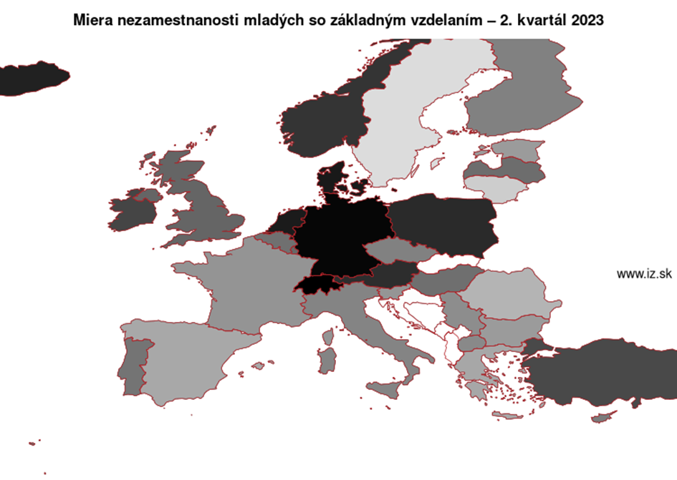
Miera nezamestnanosti mladých so základným vzdelaním – 2. kvartál 2023

Slide 9
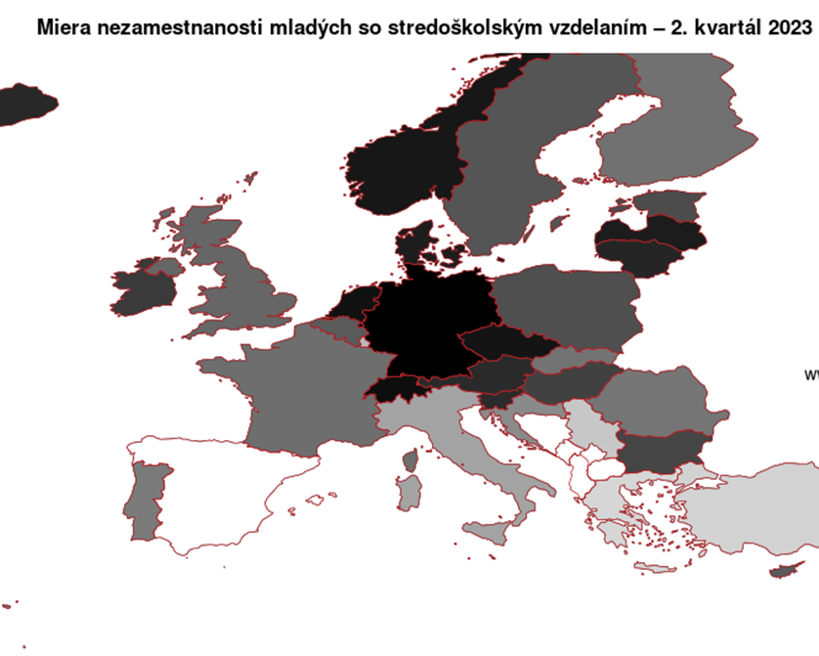
Miera nezamestnanosti mladých so stredoškolským vzdelaním – 2. kvartál 2023

Slide 10
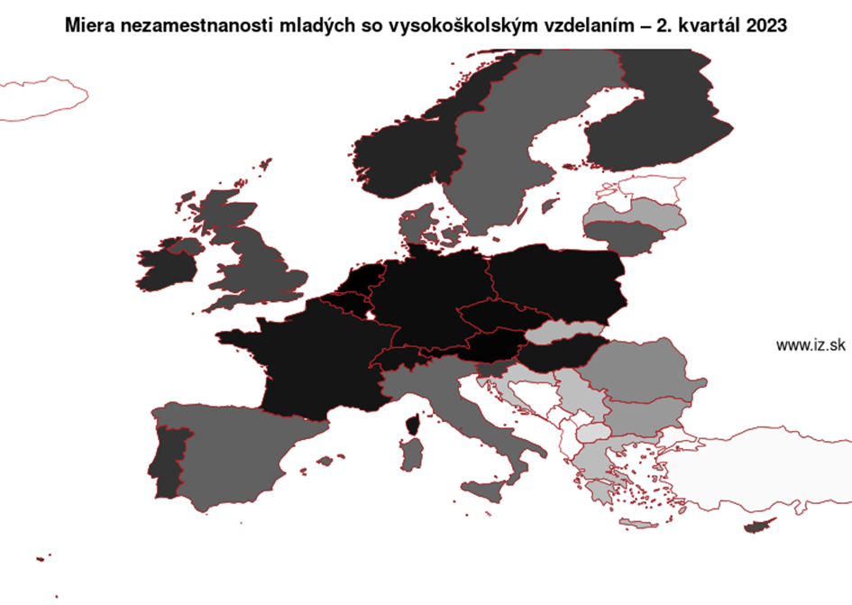
Miera nezamestnanosti mladých so vysokoškolským vzdelaním – 2. kvartál 2023

Slide 11
Snahy o zlepšenie situácie
Portugalská vláda si uvedomuje výzvy, ktorým mladí ľudia čelia na trhu práce, a snaží sa prijať opatrenia na zlepšenie ich zamestnanosti.
To zahŕňa investície do vzdelávania a odbornej prípravy, programy na podporu zamestnanosti mladých a podporu rozvoju inovačných a rastúcich odvetví, ktoré by mohli ponúkať pracovné príležitosti pre mladých ľudí

Slide 12
Záver
Portugalský trh práce prešiel významnými zmenami v priebehu niekoľkých rokov, pričom nezamestnanosť klesá. Avšak zamestnanosť mladých ľudí zostáva stále na relatívne vysokej úrovni a predstavuje výzvu pre portugalskú spoločnosť.
Snahy vlády a ďalšie kroky v oblasti vzdelávania a odbornej prípravy budú kľúčové pre zlepšenie tejto situácie a zabezpečenie lepšej budúcnosti pre mladých Portugalčanov na trhu práce.

Slide 13
Zdroje:
Nezamestnanosť mladých ľudí a integrácia mladých ľudí na trhu práce (europa.eu)
Portugalsko – PT - Inštitút zamestnanosti (iz.sk)
Eurostat
https://www.euroekonom.sk/trh-prace/
chat.openai.com

